Slide 1



P3: Concevez une application au service de la santé publique

Slide 2
Sommaire
Contexte
Idée d’application: livebetterandlonger.apps
Traitement des données
Conclusion

Slide 3
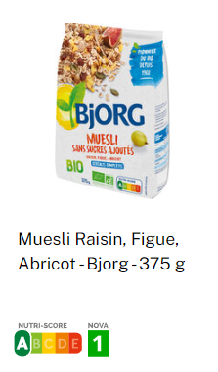
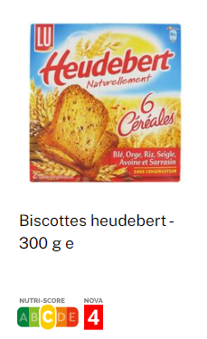
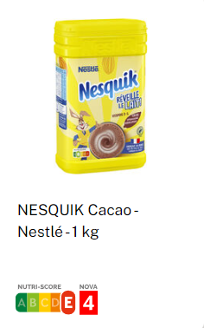
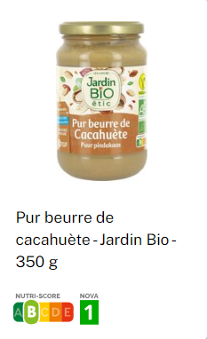
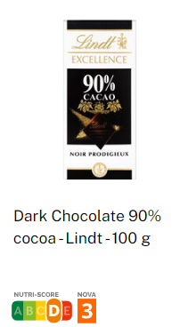
I. Contexte
L'agence "Santé publique France" a lancé un appel à projets pour trouver des idées innovantes d’applications en lien avec l'alimentation.
Nutri-Score, c'est quoi ?
Un logo apposé en face avant des emballages qui informe sur la qualité nutritionnelle des produits sous une forme simplifiée et complémentaire à la déclaration nutritionnelle obligatoire (fixée par la réglementation européenne)
Basé sur une échelle de 5 couleurs : du vert foncé au orange foncé
Associé à des lettres allant de A à E pour optimiser son accessibilité et sa compréhension par le consommateur
Très pratique, il permet d’opter plus facilement et en connaissance de cause pour des produits équilibrés.

Slide 4
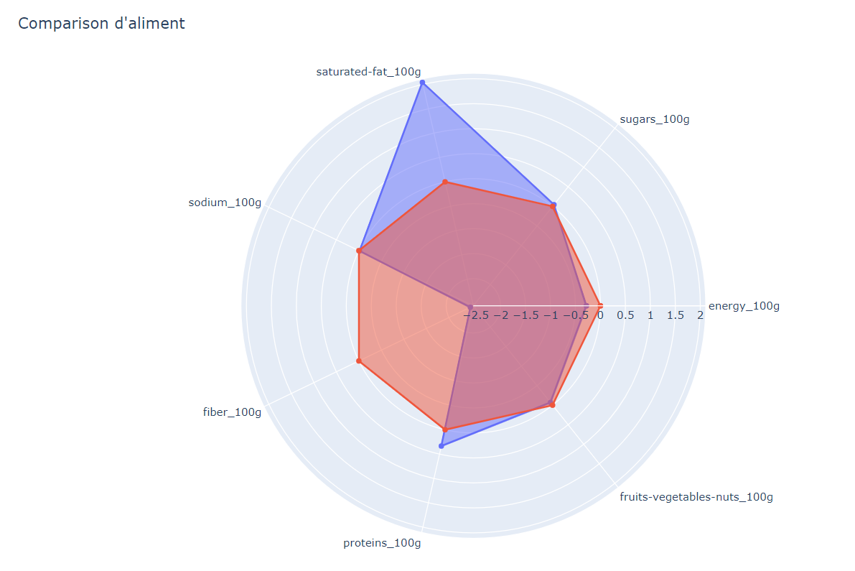
II. Idée d’application
livebetterandlonger
Permet aux utilisateurs d’améliorer leur alimentation, en leur proposant une liste de produit similaire plus sain, c'est à dire possédant un meilleur Nutri-Score.
Comment:
Scan du code barre du produit
Le Nutri-Score s’affiche
Une liste d’aliment au moins aussi sain que le produit scanné s’affiche.
Un graphique radar, permettant de comparer le produit avec le produit moyen de sa catégorie s’affiche

Slide 5
III. Traitement des données
T1
T2
T3
T4
Données
Analyses Exploratoires
Imputation
Trie aliment
Description des données.
Doublons / Outliers / Filtrage des
Corrélation/Normalité/ variables
Quantitative et qualitative
Trie selon nutriscore par catégorie

Slide 6
T1. Les données
Présentations des données

Slide 7
T1 : Les Données
Catégories de variables
Informations Générales
(8 colonnes)
Tags
(10 colonnes)
Ingrédients et additifs
(3 colonnes)
Misc. Data
(11 colonnes)
Nutritions facts
(48 colonnes)
Score et labels
(5 colonnes)
320772 lignes
Dont 320749 code barres
162 colonnes
6 Catégories de variables
Dont 138 colonnes non redondantes
106 colonnes numériques

Slide 8
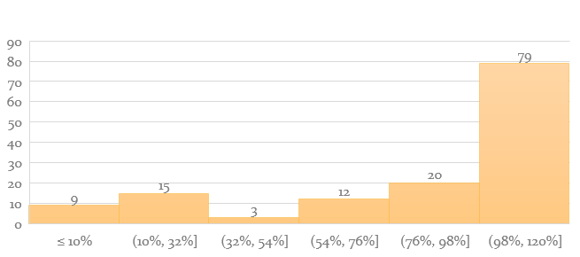
T1. Les données - Missing Values
Echantillons représentatifs
% valeurs manquantes
Colonnes | Nombre de valeurs manquantes
code | 0
product_name | 17762
energy_100g | 59636
sodium_100g | 65286
sugars_100g | 75778
saturated-fat_100g | 91195
nutrition_grade_fr | 99539
fiber_100g | 119863
pnns_groups_2 | 226258
fruits-vegetables-nuts_100g | 317713
lactose_100g | 320487
fructose_100g | 320711
99 variables possèdent plus de 76% de valeurs manquantes et 79 variables plus de 98% NAs

Slide 9
T2. Analyses Exploratoires
Doublons
Corrélation des variables conservées
Variables redondantes
Normalités & Outliers

Slide 10
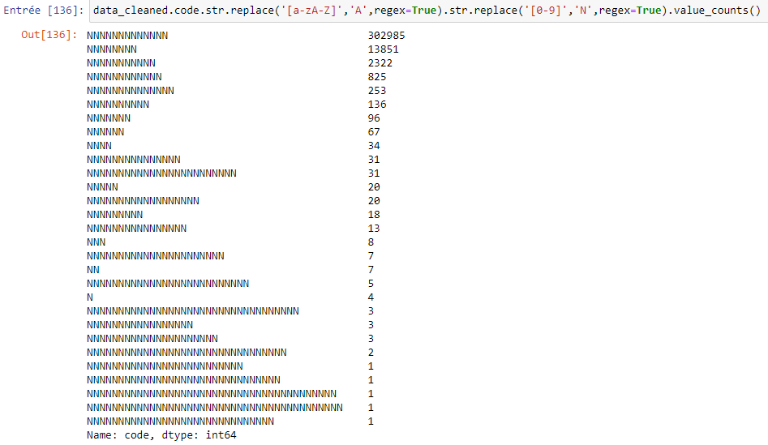
T2. Analyses Exploratoires
Doublons
Représentation des différents formats de code
0 doublons de lignes
0 doublons de code barre
Un code barre EAN est une suite composée de 8 ou 13 chiffres (cf: wikipedia)
Suppression des 3913 aliments avec un code anormal.

Slide 11
T2. Analyses Exploratoires
Filtrage variables redondantes
Variables supprimées
Certaines colonnes sont redondantes
Ces colonnes partagent la même information mais dans un format ou une langue différents.
Ces colonnes se terminent par _tags ,_t ou _fr
On conservera la colonne possédant le moins de valeurs manquantes et ou le moins de modalités.

Slide 12
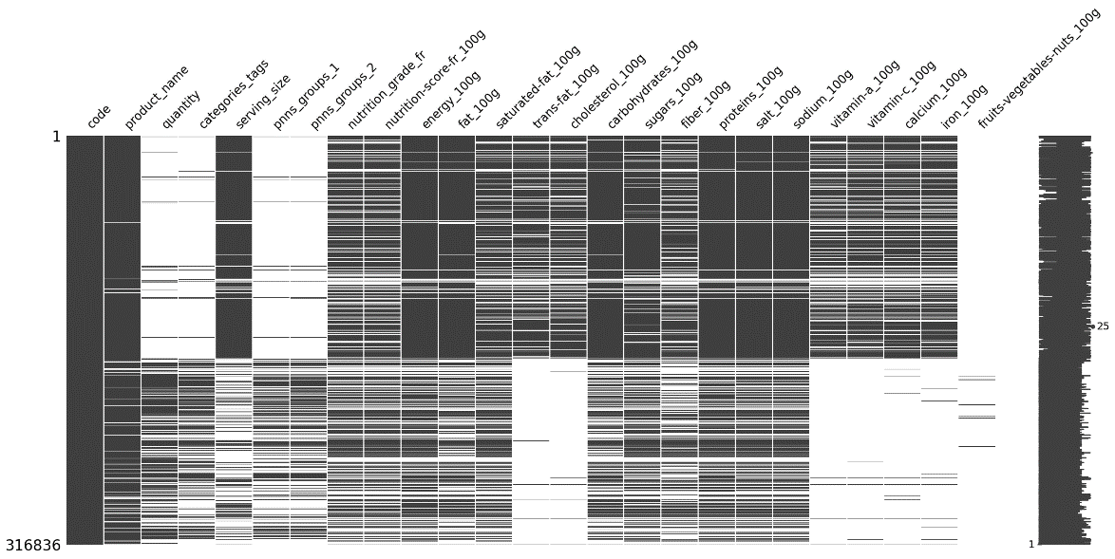
T2. Analyses Exploratoires
Colonnes Conservées | Nombre de Nas
code | 0,00%
product_name | 5,54%
quantity | 67,33%
serving_size | 34,12%
pnns_groups_1 | 71,47%
pnns_groups_2 | 70,54%
nutrition_grade_fr | 31,03%
nutrition-score-fr_100g | 31,03%
Représentation des NAs des variables Conservées
Les colonnes serving_size et quantity sont conservées pour plus tard. Elles nous permettra de créer d’autres variables utiles.
Parmi les colonnes d’informations nutritives nous supprimons toutes colonnes possédant plus de 60% de NA sauf les variables qui rentre dans le calcul du nutriscore

Slide 13
T2. Analyses Exploratoires
Corrélation des variables conservées
 | nutrition-score-fr_100g | energy_100g | fat_100g | saturated-fat_100g | trans-fat_100g | cholesterol_100g | carbohydrates_100g | sugars_100g | fiber_100g | proteins_100g | salt_100g | sodium_100g | vitamin-a_100g | vitamin-c_100g | calcium_100g | iron_100g | fruits-vegetables-nuts_100g
nutrition-score-fr_100g | 100,00% | 6,73% | 56,70% | 62,37% | 2,19% | 3,57% | 26,42% | 44,17% | -4,67% | 10,77% | 0,73% | 0,73% | -0,65% | -1,01% | 1,71% | -0,14% | -29,38%
energy_100g | 6,73% | 100,00% | 9,38% | 7,34% | 2,15% | 0,64% | 6,07% | 5,68% | 7,74% | 4,45% | -0,06% | -0,06% | 0,05% | -0,43% | 0,71% | 0,38% | -26,32%
fat_100g | 56,70% | 9,38% | 100,00% | 68,90% | 2,49% | 2,55% | -8,84% | -4,74% | 13,60% | 22,84% | -0,43% | -0,43% | 0,22% | -0,93% | 0,97% | -0,27% | -27,15%
saturated-fat_100g | 62,37% | 7,34% | 68,90% | 100,00% | 1,31% | 5,03% | -5,09% | 15,72% | 15,59% | 16,56% | -0,22% | -0,22% | 0,50% | -0,97% | 2,05% | -0,39% | -27,25%
trans-fat_100g | 2,19% | 2,15% | 2,49% | 1,31% | 100,00% | -0,05% | 0,64% | 0,34% | -0,08% | -1,01% | -0,01% | -0,01% | -0,19% | -0,17% | -0,07% | 0,26% | nan
cholesterol_100g | 3,57% | 0,64% | 2,55% | 5,03% | -0,05% | 100,00% | -4,18% | -1,97% | -2,78% | 5,56% | 13,20% | 13,20% | 0,42% | -0,08% | 0,55% | -0,02% | -35,95%
carbohydrates_100g | 26,42% | 6,07% | -8,84% | -5,09% | 0,64% | -4,18% | 100,00% | 66,09% | 28,08% | -8,81% | -0,09% | -0,09% | -0,40% | 0,38% | -1,02% | 0,88% | -3,45%
sugars_100g | 44,17% | 5,68% | -4,74% | 15,72% | 0,34% | -1,97% | 66,09% | 100,00% | 34,63% | -21,00% | 0,05% | 0,05% | -1,43% | 0,27% | -0,42% | 0,78% | 15,25%
fiber_100g | -4,67% | 7,74% | 13,60% | 15,59% | -0,08% | -2,78% | 28,08% | 34,63% | 100,00% | 19,26% | 0,00% | 0,00% | 5,76% | 0,84% | 0,12% | 1,10% | -2,83%
proteins_100g | 10,77% | 4,45% | 22,84% | 16,56% | -1,01% | 5,56% | -8,81% | -21,00% | 19,26% | 100,00% | -0,23% | -0,23% | 0,44% | -0,70% | 4,23% | 0,40% | -34,08%
salt_100g | 0,73% | -0,06% | -0,43% | -0,22% | -0,01% | 13,20% | -0,09% | 0,05% | 0,00% | -0,23% | 100,00% | 100,00% | 0,05% | 0,29% | 0,14% | 0,13% | -9,08%
sodium_100g | 0,73% | -0,06% | -0,43% | -0,22% | -0,01% | 13,20% | -0,09% | 0,05% | 0,00% | -0,23% | 100,00% | 100,00% | 0,05% | 0,29% | 0,14% | 0,13% | -9,08%
vitamin-a_100g | -0,65% | 0,05% | 0,22% | 0,50% | -0,19% | 0,42% | -0,40% | -1,43% | 5,76% | 0,44% | 0,05% | 0,05% | 100,00% | 0,35% | 8,61% | 0,37% | 6,86%
vitamin-c_100g | -1,01% | -0,43% | -0,93% | -0,97% | -0,17% | -0,08% | 0,38% | 0,27% | 0,84% | -0,70% | 0,29% | 0,29% | 0,35% | 100,00% | 1,22% | 8,37% | 1,19%
calcium_100g | 1,71% | 0,71% | 0,97% | 2,05% | -0,07% | 0,55% | -1,02% | -0,42% | 0,12% | 4,23% | 0,14% | 0,14% | 8,61% | 1,22% | 100,00% | 8,15% | -11,13%
iron_100g | -0,14% | 0,38% | -0,27% | -0,39% | 0,26% | -0,02% | 0,88% | 0,78% | 1,10% | 0,40% | 0,13% | 0,13% | 0,37% | 8,37% | 8,15% | 100,00% | -13,26%
fruits-vegetables-nuts_100g | -29,38% | -26,32% | -27,15% | -27,25% | nan | -35,95% | -3,45% | 15,25% | -2,83% | -34,08% | -9,08% | -9,08% | 6,86% | 1,19% | -11,13% | -13,26% | 100,00%

Slide 14
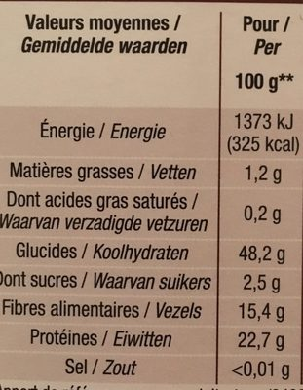
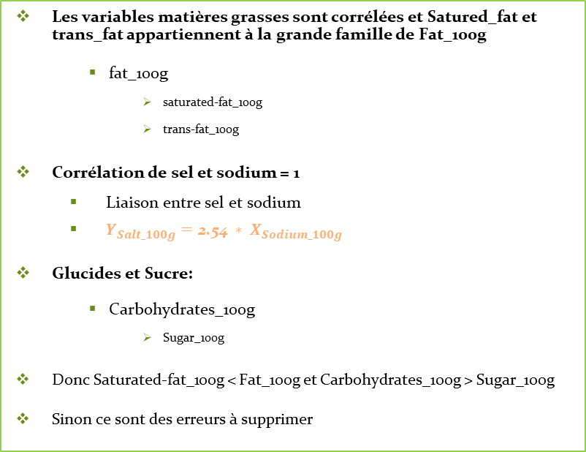
T2. Analyses Exploratoires
Certaines colonnes sont corrélées, et certaines sont des sous groupes d’autres.
Exemple:
Les variables matières grasses sont corrélées et Satured_fat et trans_fat appartiennent à la grande famille de Fat_100g
fat_100g
saturated-fat_100g
trans-fat_100g
Corrélation de sel et sodium = 1
Liaison entre sel et sodium
$Y_{Salt_100g}=\text{2.54} ∗ X_{Sodium_100g}$
Glucides et Sucre:
Carbohydrates_100g
Sugar_100g
Donc Saturated-fat_100g < Fat_100g et Carbohydrates_100g > Sugar_100g
Sinon ce sont des erreurs à supprimer

Slide 15
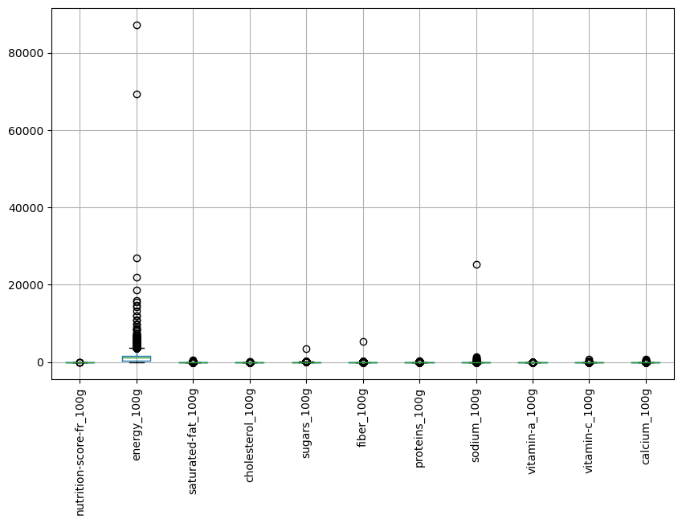
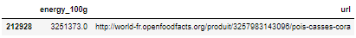
T2. Analyses Exploratoires
Outliers
Boxplot variables numériques
La valeur max de energy_100 semble être une valeur extrême ou aberrante.
De plus malgré qu’ils ne sont pas visibles les autres variables possèdent aussi beaucoup de outliers .
Exemple:
Parmi les variables nutritives, certaines valeurs sont anormalement négative.
Une autre erreur, les valeurs supérieur à 100g

Slide 16
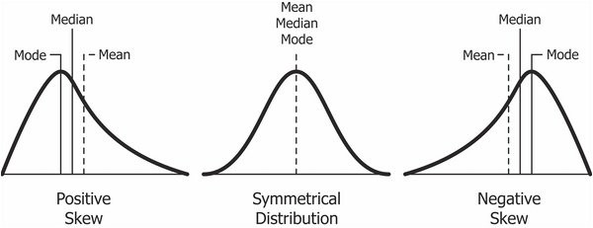
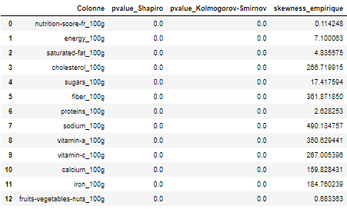
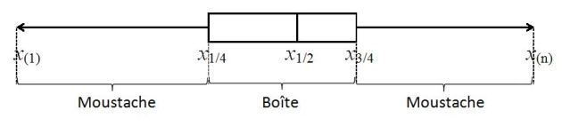
T2. Analyses Exploratoires
Distribution normale
P-value de ces variables ne sont pas significativement ≠ 0
Donc on peut dire qu’elles ne sont pas normalement distribuées avec une confiance de 95%.
La détection des outliers se fera grâce à l’écart interquartile (pas z-score).

Slide 17
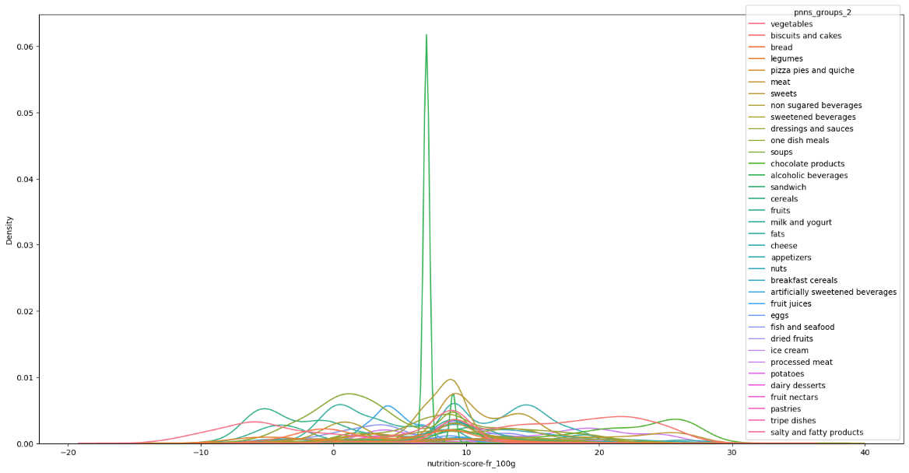
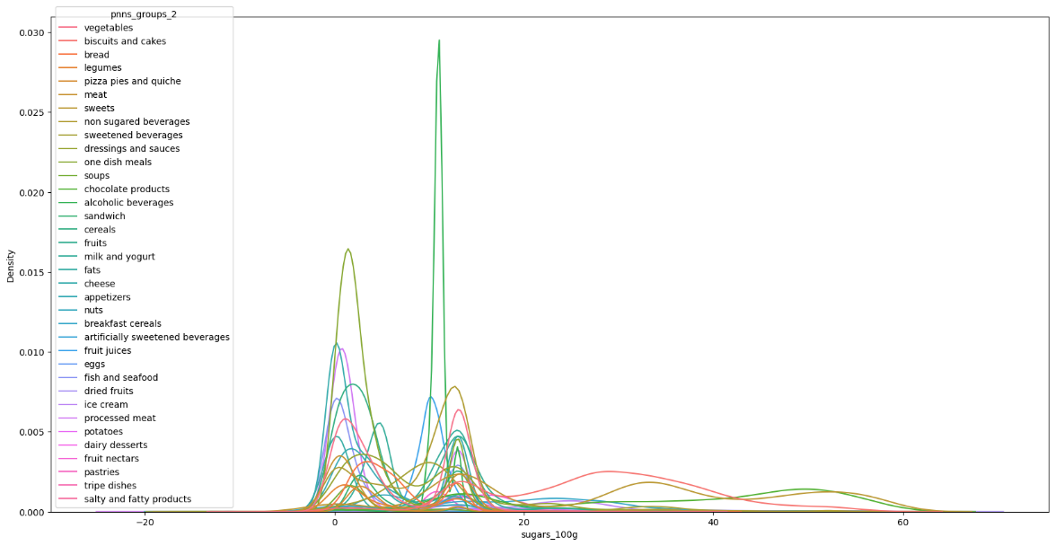
T2. Analyses Exploratoires
nutrition-score-fr_100g
Sugars_100g

Slide 18
T3. Imputation données manquantes

Slide 19
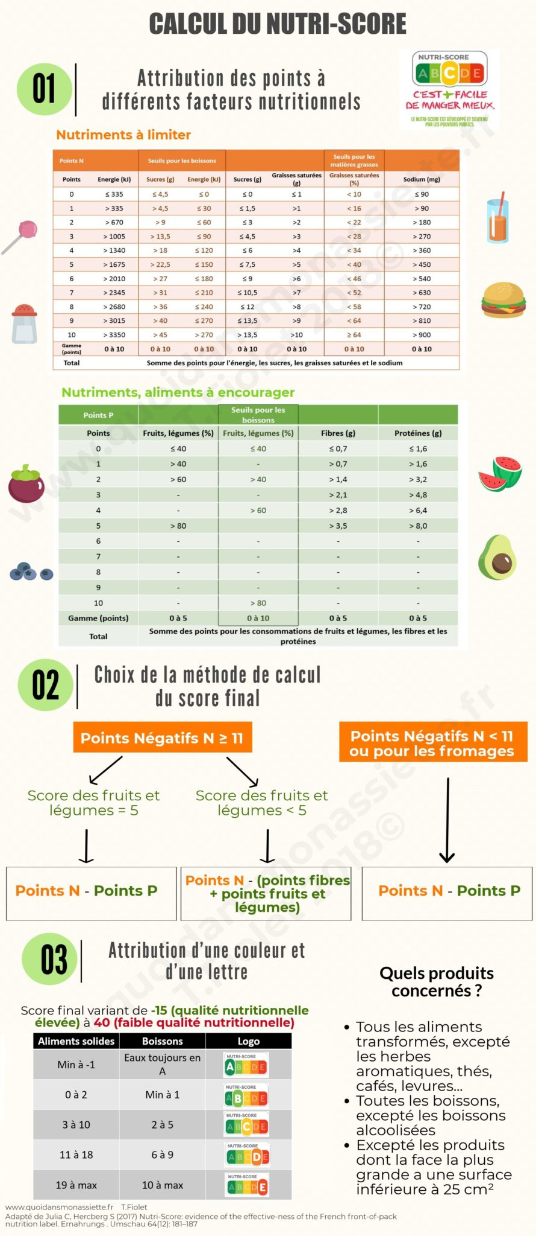
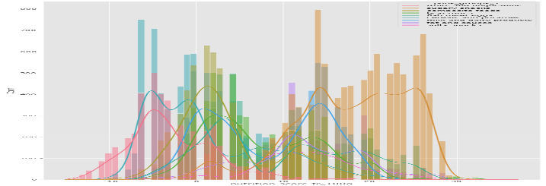
T3. Imputation données manquantes
Calcul du Nutri-Score:
Ce score est basé sur les compositions nutritionnelles de 100g de produit tel que vendu et allie deux types de composantes :
des facteurs nutritionnels à limiter (en cas de consommation excessive) : l’énergie (kJ/100g), les acides gras saturés (g/100g), les sucres simples (g/100g) et le sel (mg/100g)
des facteurs nutritionnels à favoriser : les fibres (g/100g), les protéines (g/100g), les fruits et légumes, légumineuses et fruits à coque (g/100g)
Le score final dépendant de ces deux composantes permet d’attribuer une lettre et une couleur par soustraction de la composante négative par la composante positive.

Slide 20
T3. Imputation données manquantes
2 méthodes d’imputation des données manquantes ont été testées:
KNNImputer: Imputation pour compléter les valeurs manquantes à l'aide de K-NN.
IterativeImputer: Imputer multivarié qui estime chaque caractéristique à partir de toutes les autres.
Méthode de test:
Un jeu d'entrainement A qui représente 20% sera tiré de façon aléatoire, à partir de notre dataset.
Des valeurs manquantes seront générées aléatoirement dans A. Les métriques de comparaison des imputers seront le RMSE et le MAE.
Sklearn Imputer | Erreur quadratique | Erreur absolue moyen
Imputation par la moyenne | 85696,448 | 0
Imputation par KNN (k=5, poderation inverse moyenne) | 3809,675 | 4,747
Imputation itérative | 587,576 | 1,855

Slide 21
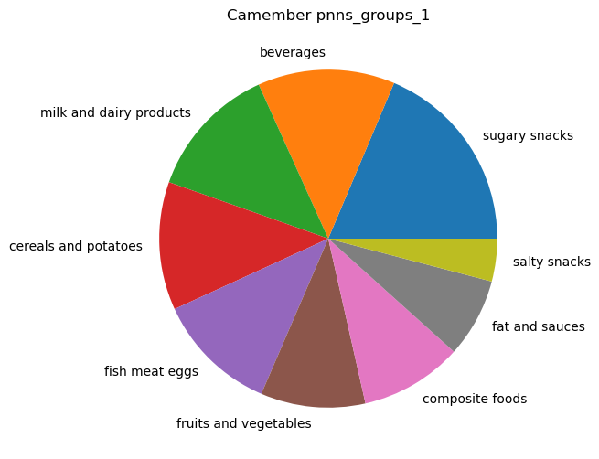
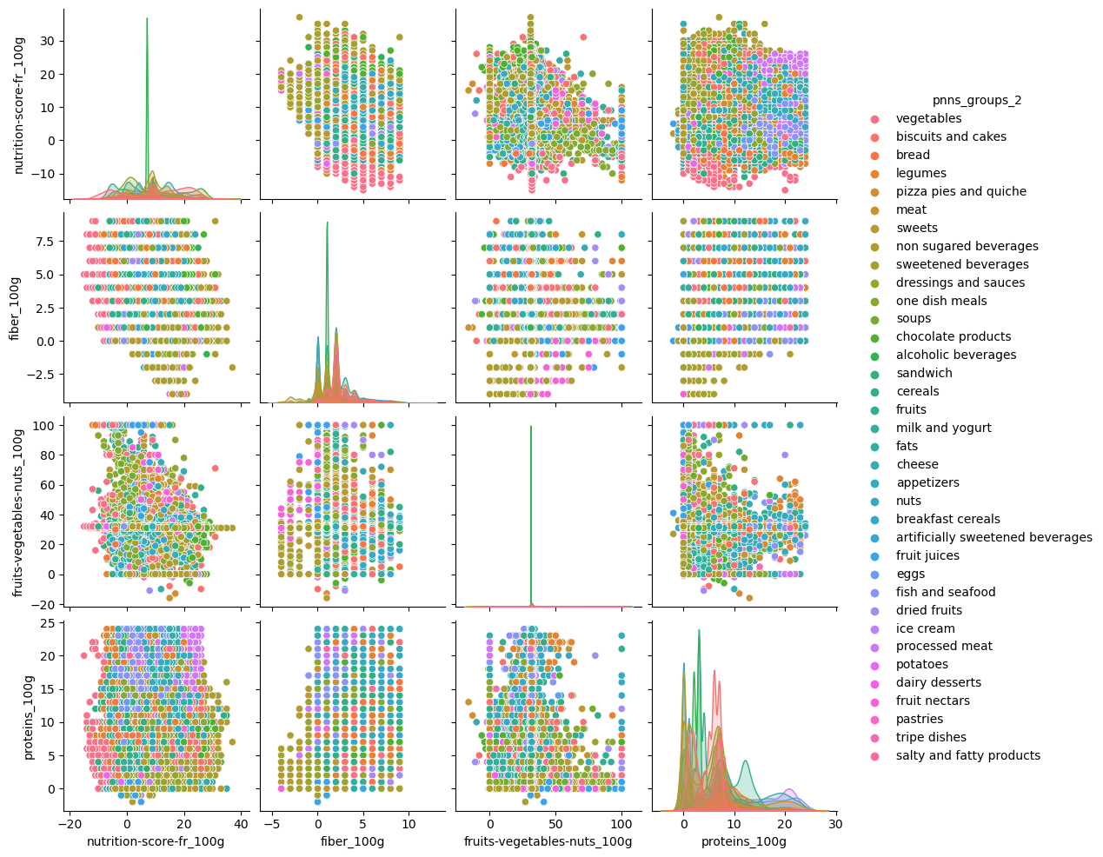
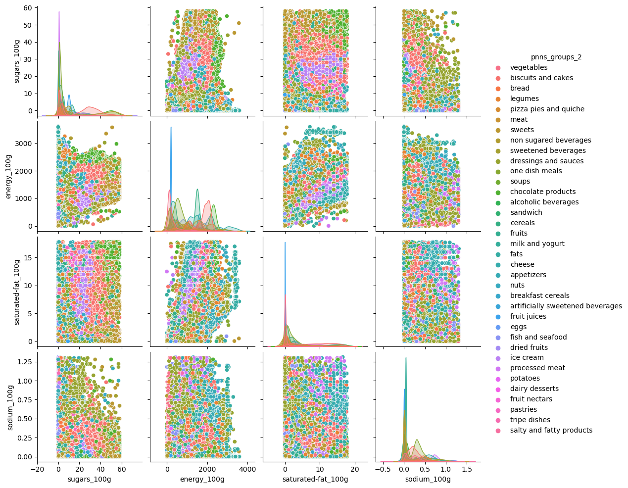
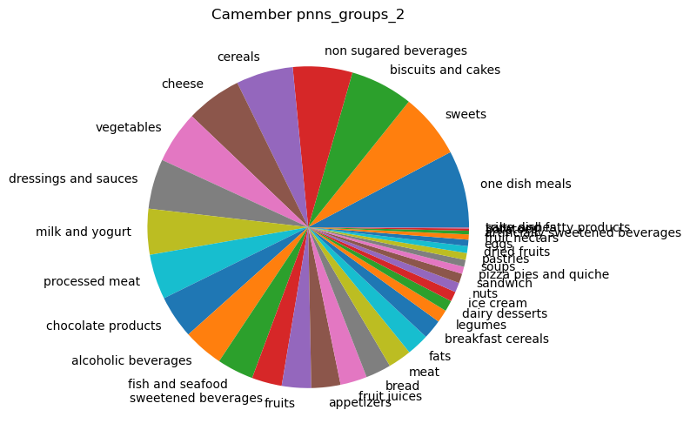
T3. Imputation données manquantes
Imputation de variable categorie “pnns_groups_2
Camember
La colonne pnns_groups_2 nous renseigne sur la catégorie des aliments.
Elle apport plus d’information que la variable pnns_group_1 et possède beaucoup moins de modalité que les variables categories et main_categories

Slide 22
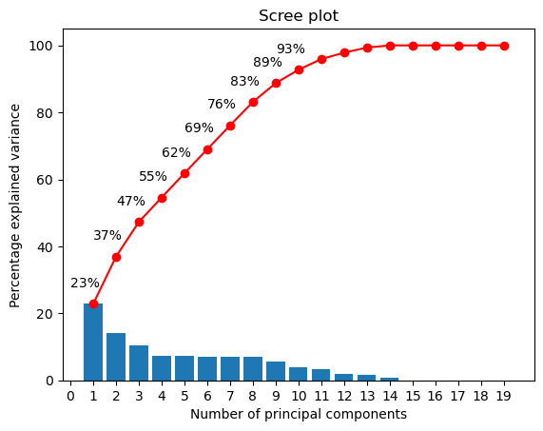
T4. Imputation données manquantes
Règle conserver axes ssi: λ<(100/𝑝)λ<(100/p)
Choix du nombre de composantes
Le scree plot nous encourage à conserver les 3 ou 8 premiers composantes
Règle de Kaiser pour ACP normé, conserver axes ssi λ > 1: 7 axes
Règle conserver axes ssi λ<(100/𝑝) : 5

Slide 23
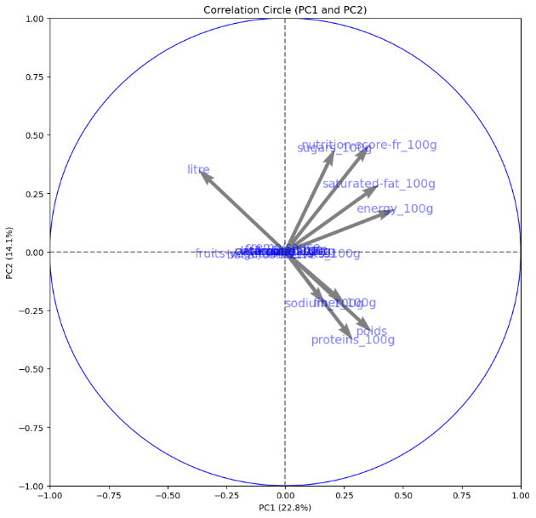
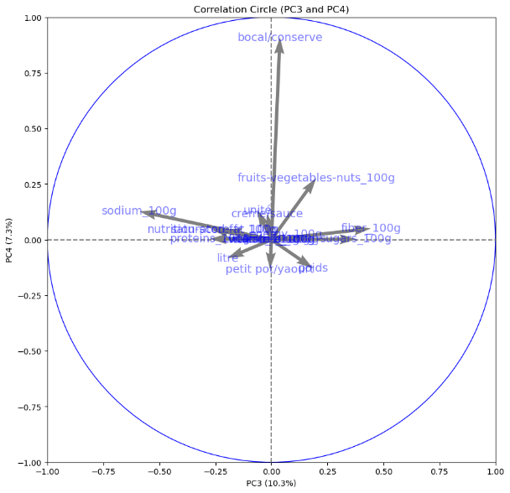
T4. Imputation données manquantes
Premier plan factoriel
3 -ème plan factoriel

Slide 24
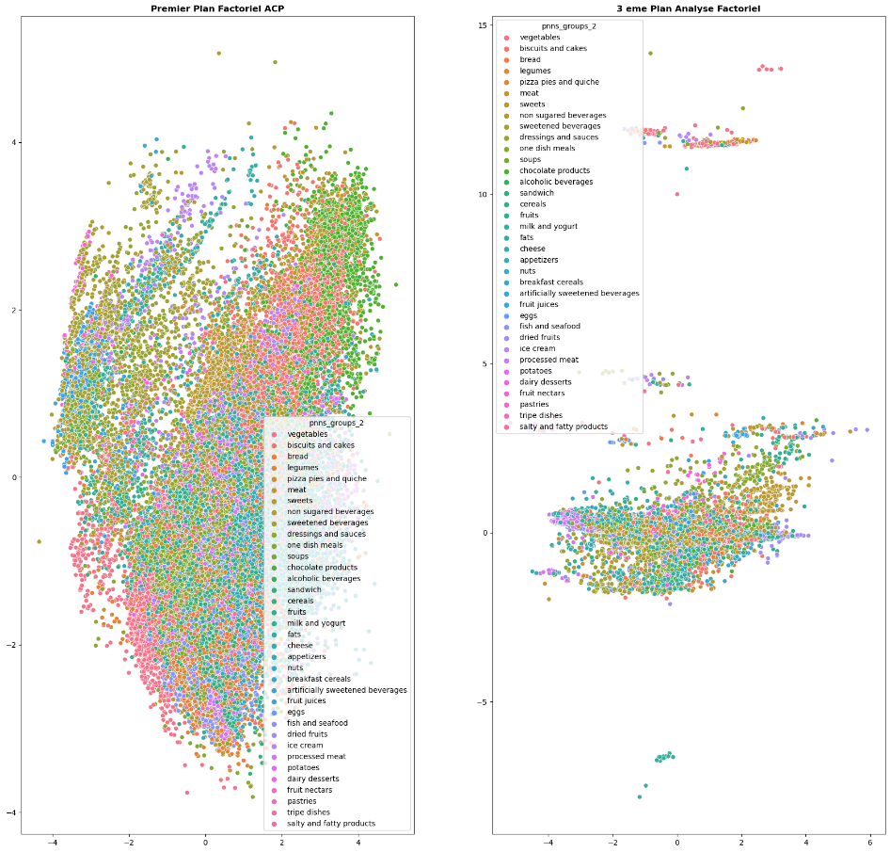
T3. Imputation données manquantes
Analyse
Représentation des individus
Les éléments se situant en haut à droite du premier plan factoriel, sont des élément plutôt liquides gras énergétiques et sucrées (NutriScore élevé)
En haut à gauche, on retrouve les aliments liquides.
En bas, les aliments solides et avec un taux de protéines élevé(Aliments plus sain NutriScore bas).

Slide 25
T3. Imputation données manquantes
Conclusion
Résultat Classifieur
L’ACP ne nous permet pas de distinguer les différents types/catégories d’aliment.
Ni l’utilisation de Classifier
Actuellement nous ne pourrons que travailler avec les aliments labélisés
Nous supprimons les aliments sans valeur pour pnns_group_2.
 | Paramètres | Accuracy
LDA | lineaire | 0,405
PCA + KNN | k=7 n_components = 19 | 0,579
LDA + KNN | k=7 n_components = 7 | 0,591
Kernel PCA + KNN | k=7 n_components = 1000 | 0,573
KNN seul | k = 7 | 0,52

Slide 26
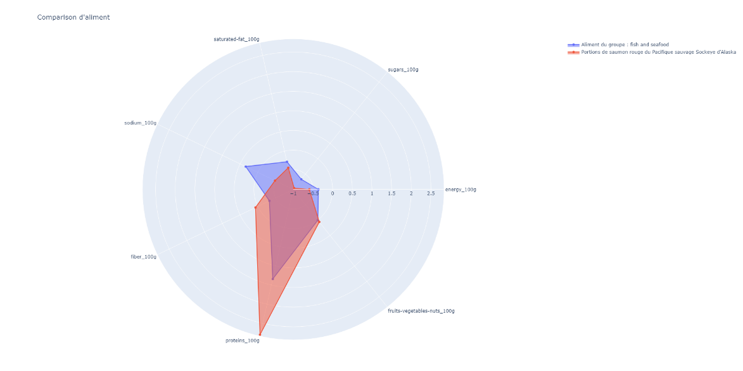
T4. Trie des aliments par catégorie
Lorsque le client scannera son aliment:
- Un comparatif de l’aliment avec l’aliment moyen de son groupe.
Une liste d’aliment au moins aussi sain que celui ci

Slide 27
Merci de votre attention

